Slide 1
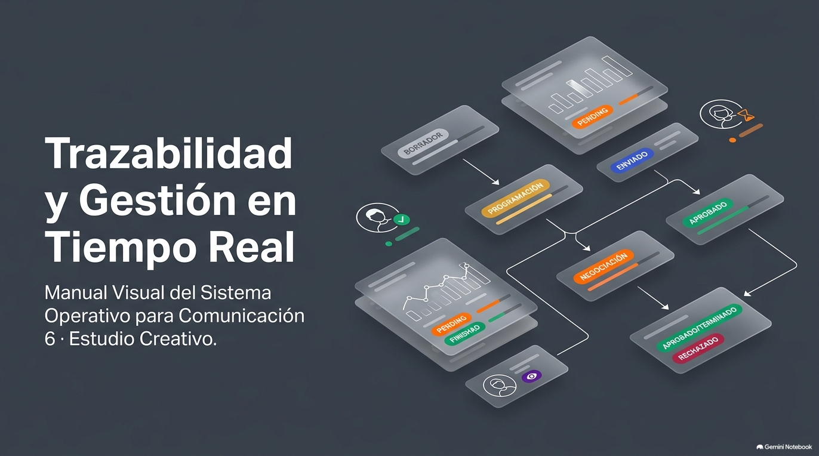



Slide 2
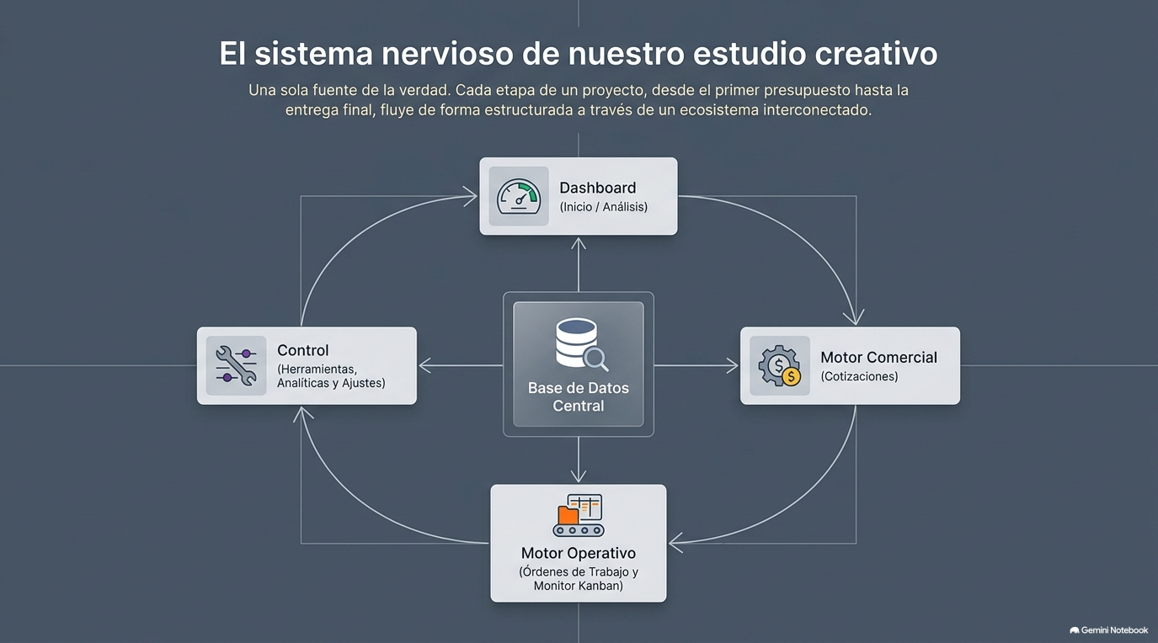

Diseño modular de la Aplicación
Un ecosistema conformado por 4 módulos que interactúan durante el ciclo de vida de la operación

Slide 3
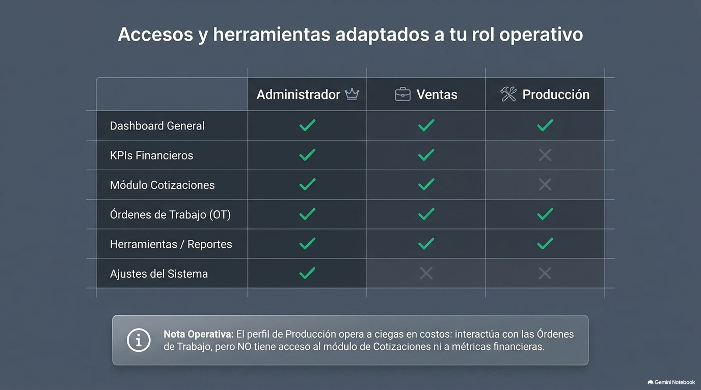
Permite definir Roles y Accesos para cada usuario del sistema en función a la unidad de negocio

Slide 4
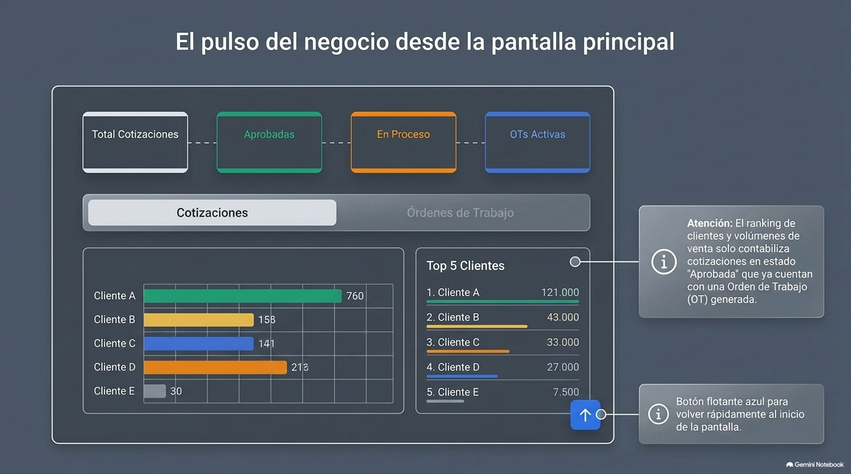
Permite tener un fotografía al instante de desarrollo de las operaciones Comerciales y de Producción

Slide 5
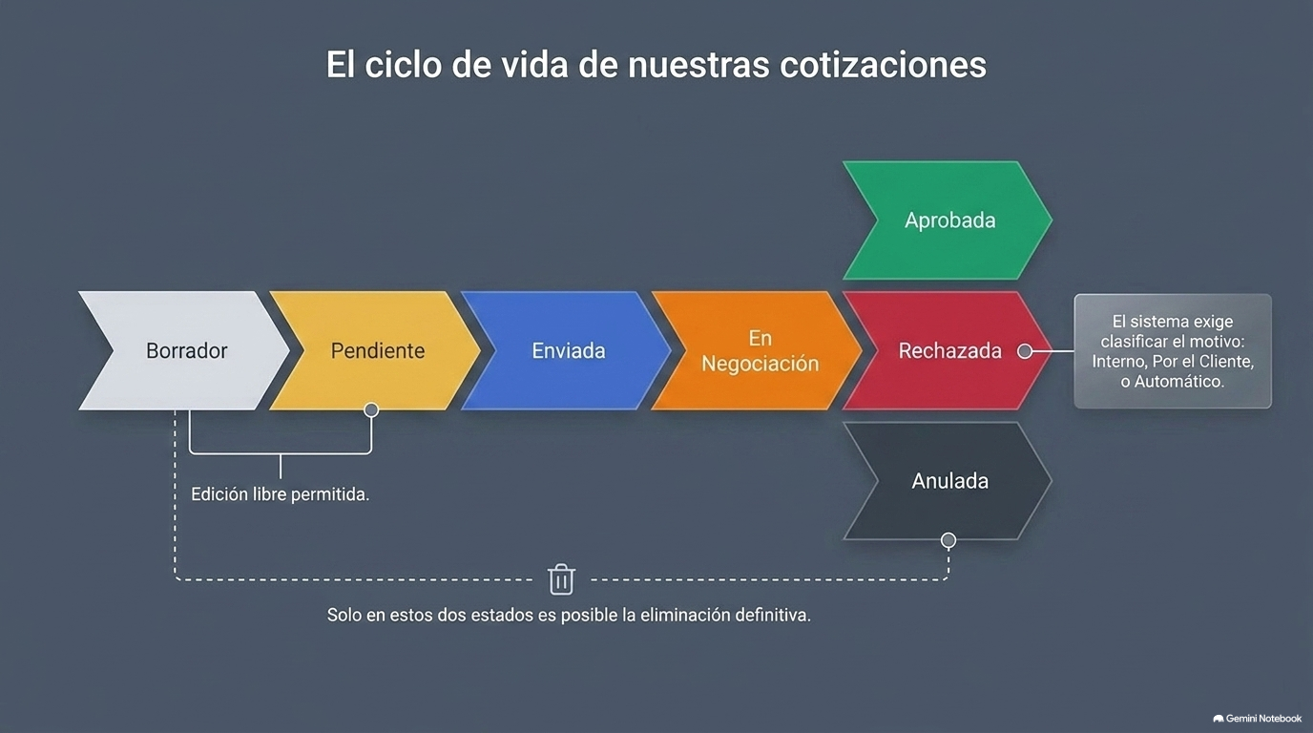

El ciclo de vida de la Operación Comercial (Cotizaciones)
Controla y realiza el seguimiento a propuestas comerciales, coordina tareas del equipo creativo y automatiza la aprobación y conversión a ordenes de trabajo

Slide 6



Gestión eficiente de propuestas comerciales - Cotizaciones
Al generar un cotización, el sistema empaqueta automáticamente los datos del cliente, condiciones de pago
y tabla de precios bajo el formato estandarizado cotizacion_COT-XXX.pdf. Tras guardar cualquier
cambio, el sistema genera un PDF y comparte via WhatsApp
Logos y Gráficos
Estructura y acabados
Logística e Instalación

Slide 7

Las Cotizaciones se traducen automáticamente en ejecución (OT)
Aprobar una cotización es solo el inicio. EI sistema elimina la fricción manual, inyectando
inmediatamente los requerimientos técnicos directamente en el flujo de la planta de producción mediante Ordenes de Trabajo.

Slide 8
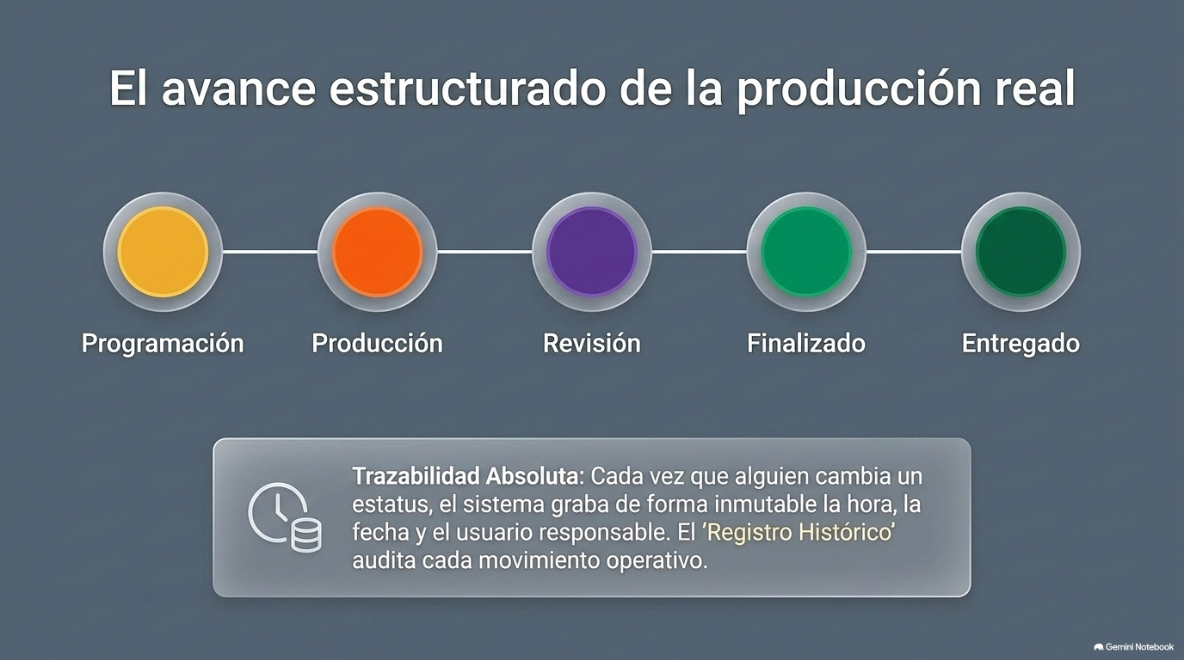


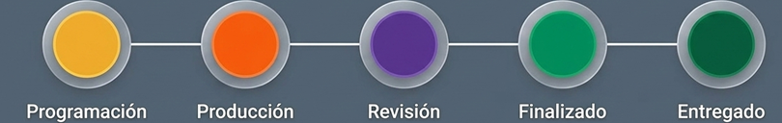
Flujo controlado de la Operación de Producción
Ayuda en tres puntos principales dentro de la aplicación:
* Muestra el progreso real: Permite ver cuánto se ha fabricado hoy frente a la meta final.
* Evita el desorden: Indica que el trabajo sigue un orden lógico y paso a paso.
* Facilita decisiones: Ayuda a los jefes a saber si van a tiempo o si hay retrasos.

Slide 9
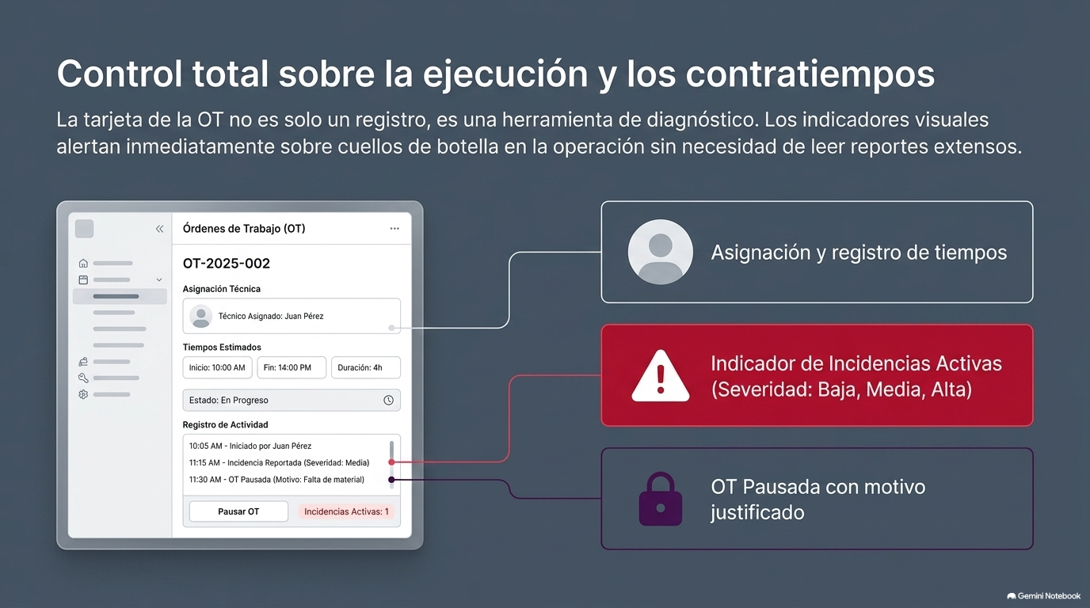

Slide 10
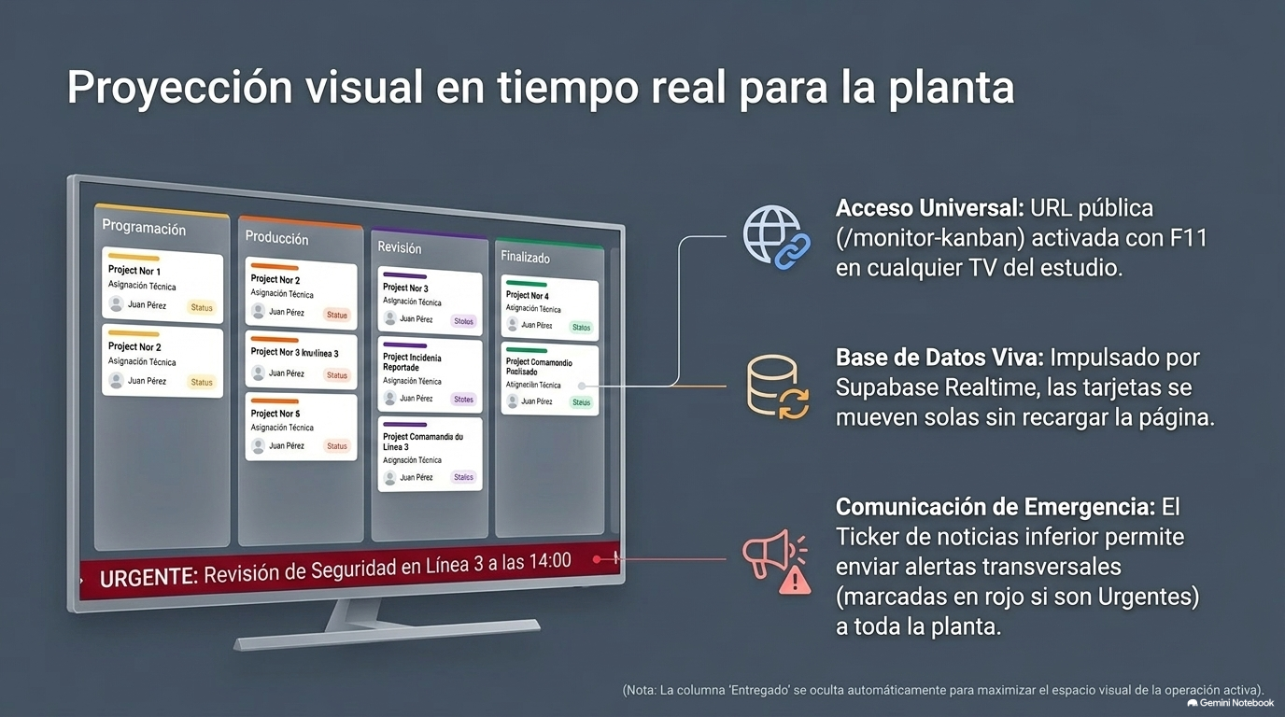

Slide 11
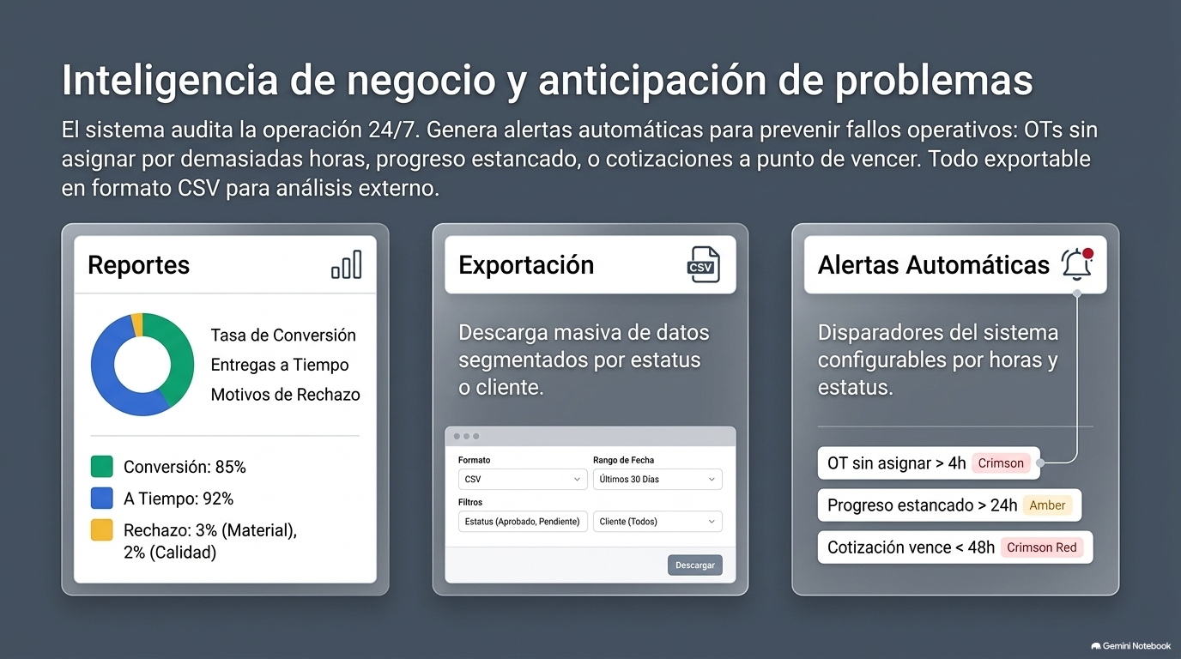

Inteligencia de negocio y anticipación de problemas
EI sistema audita la operación 24/7. Genera alertas automáticas para prevenir fallos operativos: OTS sin
asignar por demasiadas horas, progreso estancado, o cotizaciones a punto de vencer. Todo exportable
en formato CSV para análisis externo.

Slide 12
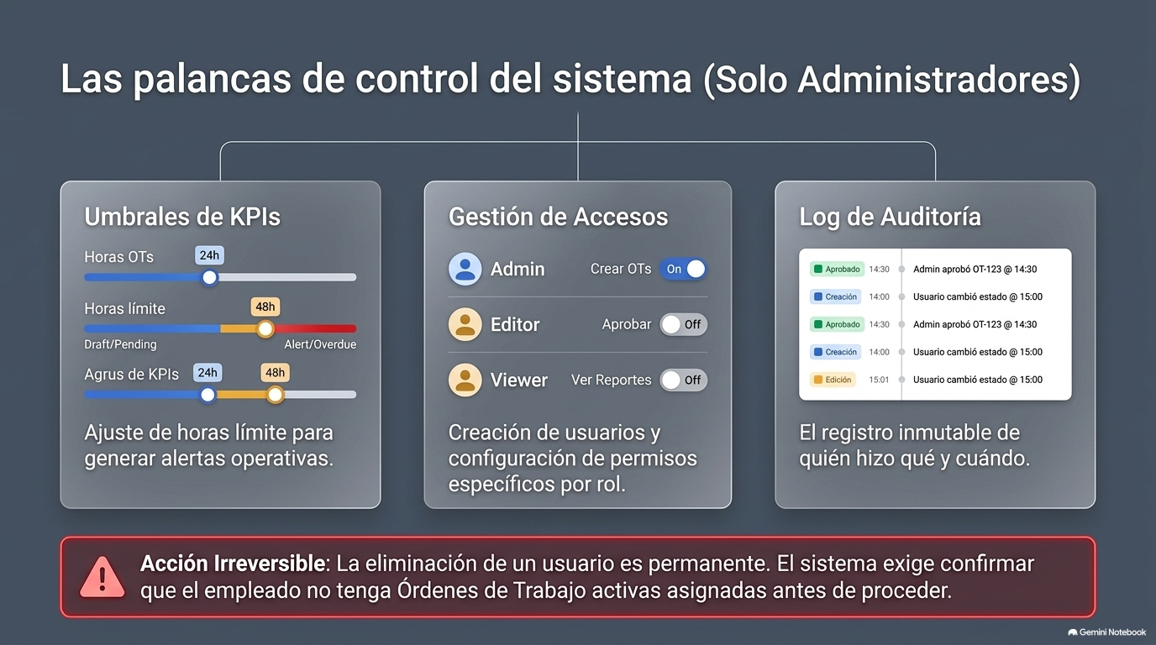

Las palancas de control del sistema (Solo Administradores)
EI sistema está diseñado para establecer métricas para evaluar el desempeño de la producción y la gestión de ventas. Lleva el registro detallado de los cambios y actualizaciones realizadas (log) y permite seguridad en los accesos

Slide 13
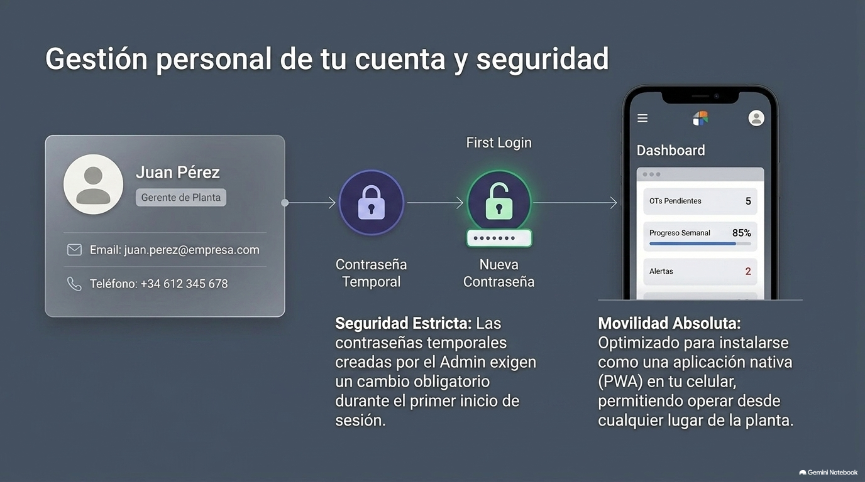

Slide 14
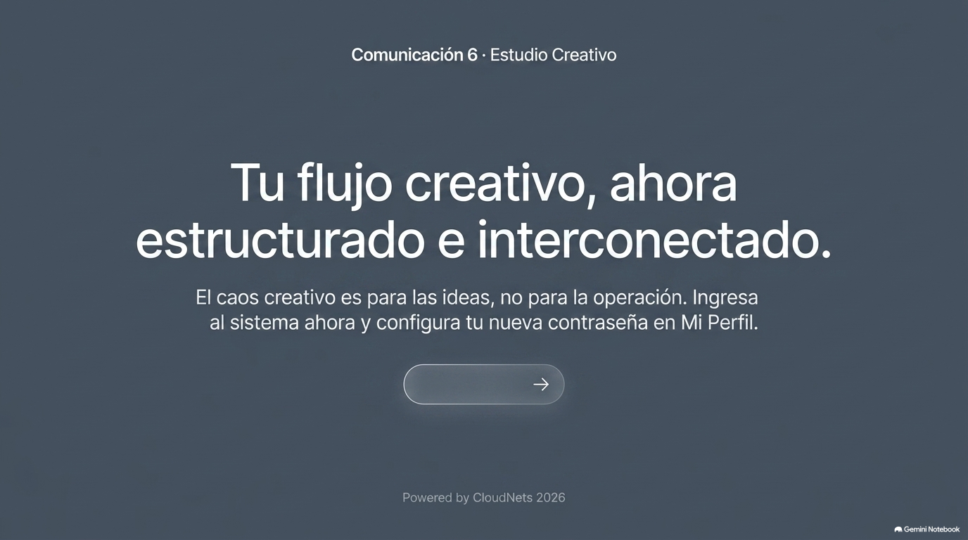


Gracias

